Slide 1
Sensoranbindung mit IO-Link
Stefanie Schmidiger

Slide 2
Inhalt
Was ist IO-Link
IO-Link Kommunikation
IO-Link Stack
Hardware
Sensoren
Demoboard
IO-Link Master
Demoprogramm
Nächste Schritte

Slide 3
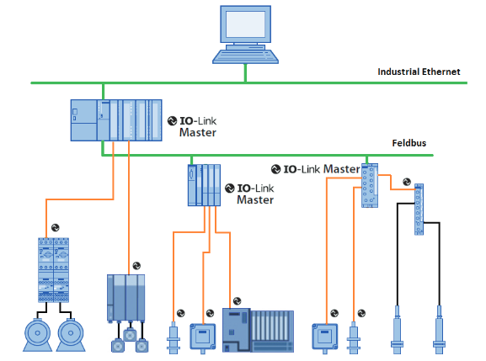
Was ist IO-Link?
Notes:
IO-Link Master
IO-Link Device/Slave

Slide 4
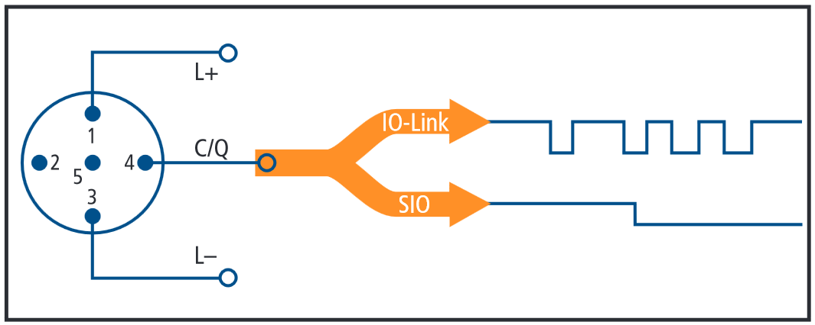
Anschluss
3-5 Pins

Slide 5
Kommunikation mit dem Master
Baudraten:
COM1: 4.8 kBaud
COM2: 38.4 kBaud
COM3: 230.4 kBaud
Kommunikationsstatus der Leitung:
IO-Link Kommunikation
SIO
Deaktiviert

Slide 6
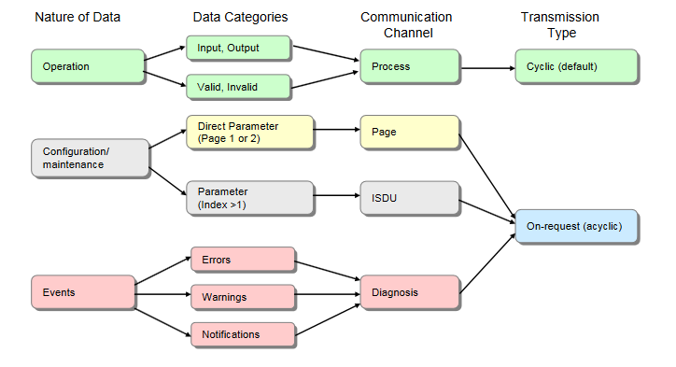
Zusammenhang Datentyp - Übertragung

Slide 7
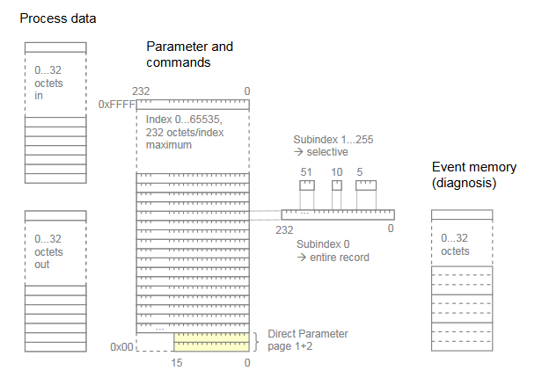
Memory Management

Slide 8
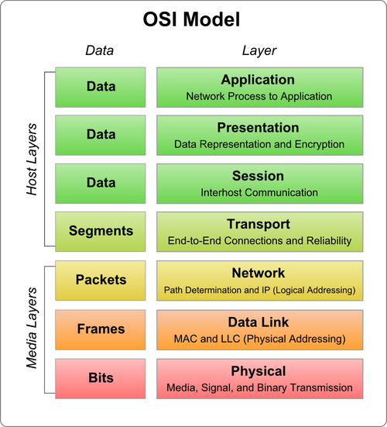
IO-Link Stack

Slide 9
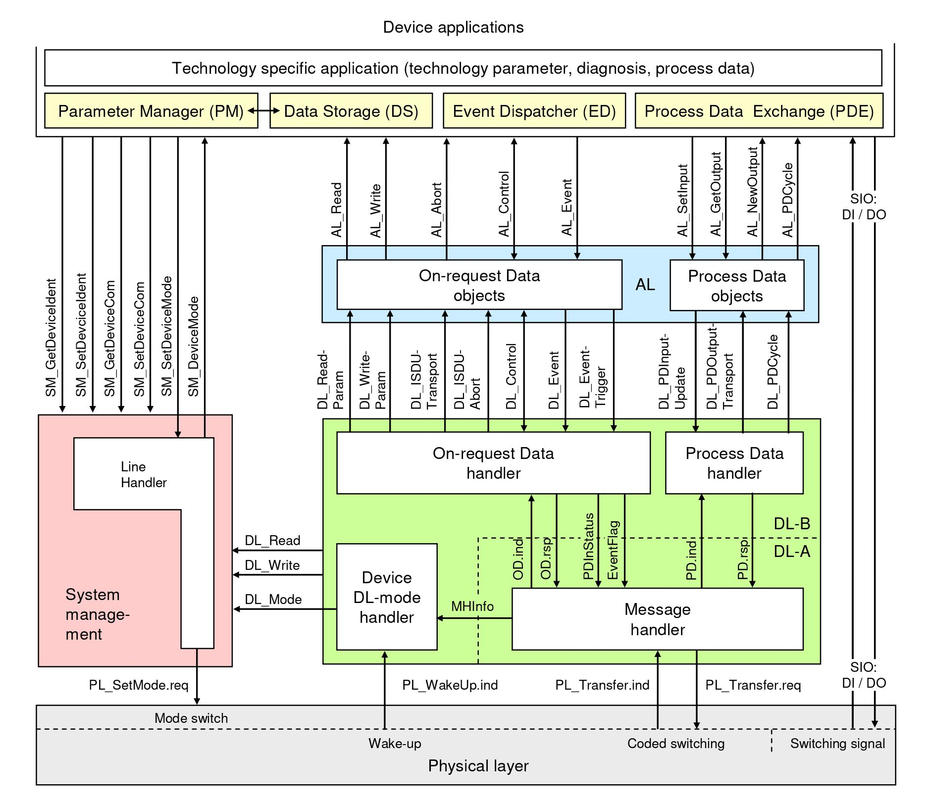
IO-Link Stack

Slide 10
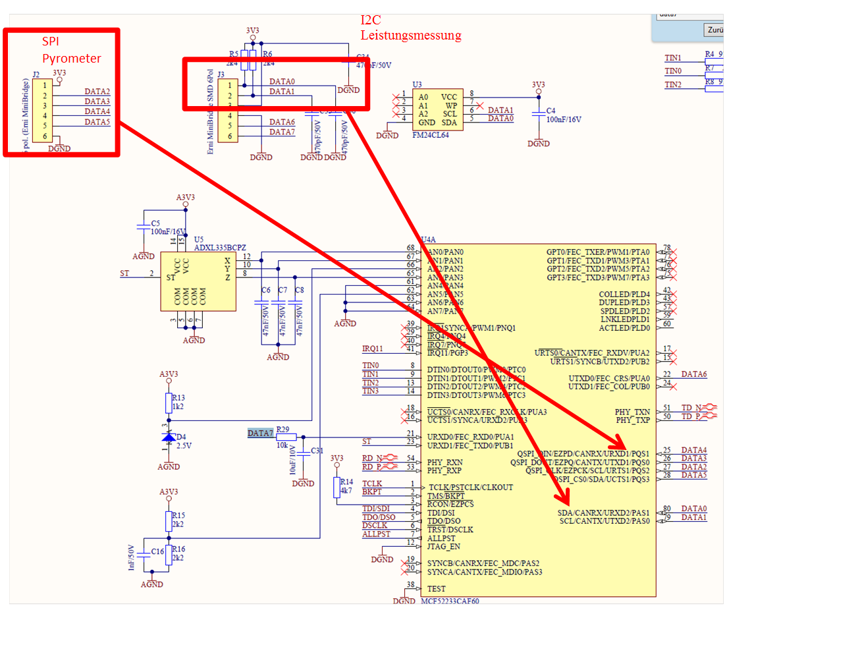
Sensoren
3.3 V
20mA resp. 10mA

Slide 11
Hardware
asdf
Demoboard
Pyrometer
3.3V
Mikrocontroller
PHY
IO-Link Master
3.3V
24V
Leistungs-messung
3.3V

Slide 12
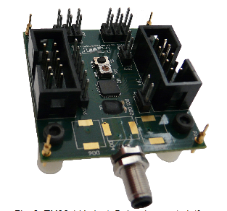
Genie Explorer TM96.1 Var B
AtMega32
PHY von HMT
IO-Link Stack

Slide 13
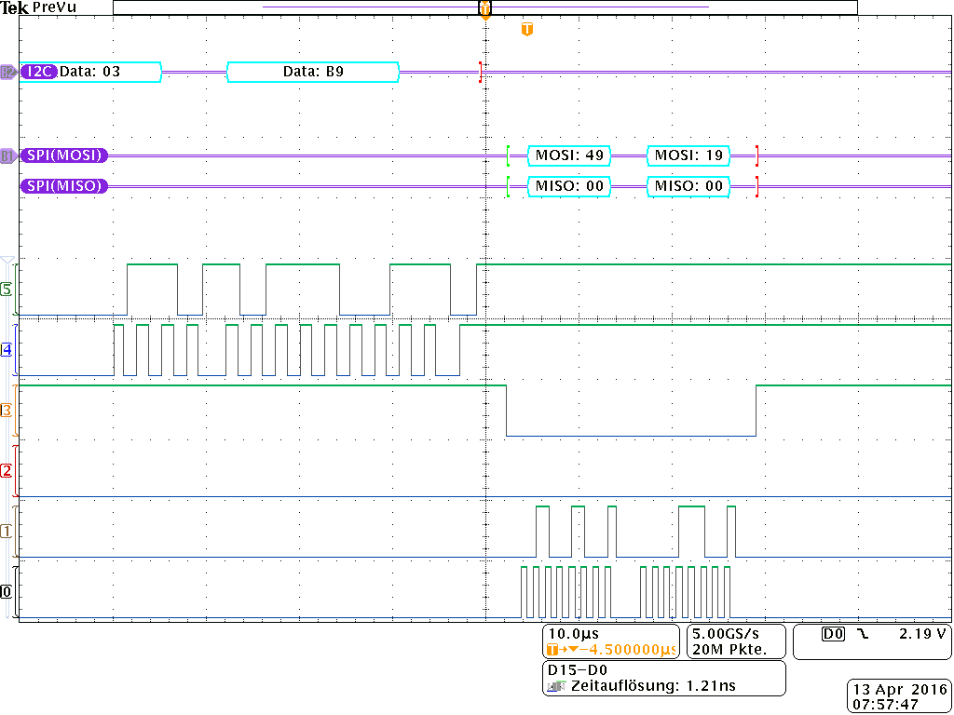

Slide 14
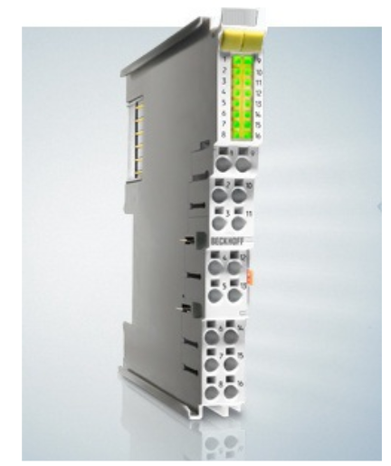
EL6224
TwinCat
8h mit Support telefoniert
Update des Betriebssystem auf SPS
Update der TwinCat Version
Fehler beim Einlesen der IODD

Slide 15
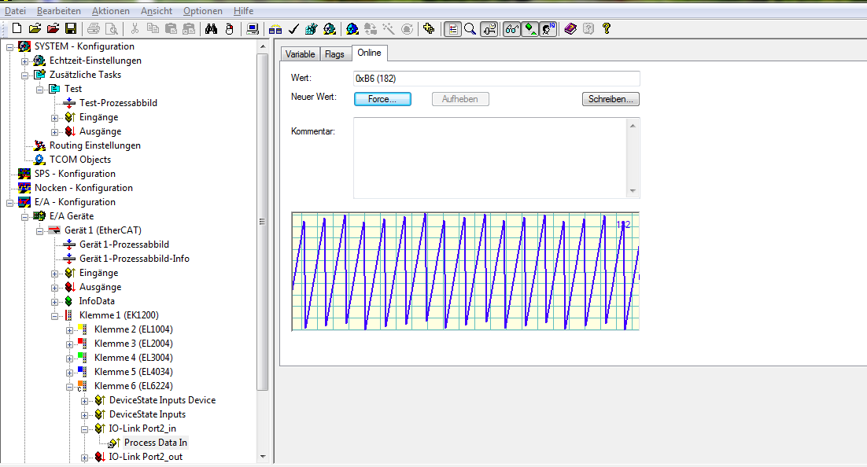
M-Sequenz
Notes:
Wie weit ich bin:

Slide 16
Nächste Schritte
HMT
4 Bytes an Daten übertragen im IO-Link Protokoll
Neue M-Sequenz integrieren?
Sensorwerte übertragen
SPI Sensor aufsetzen

Slide 17
Fragen?

